Slide 1
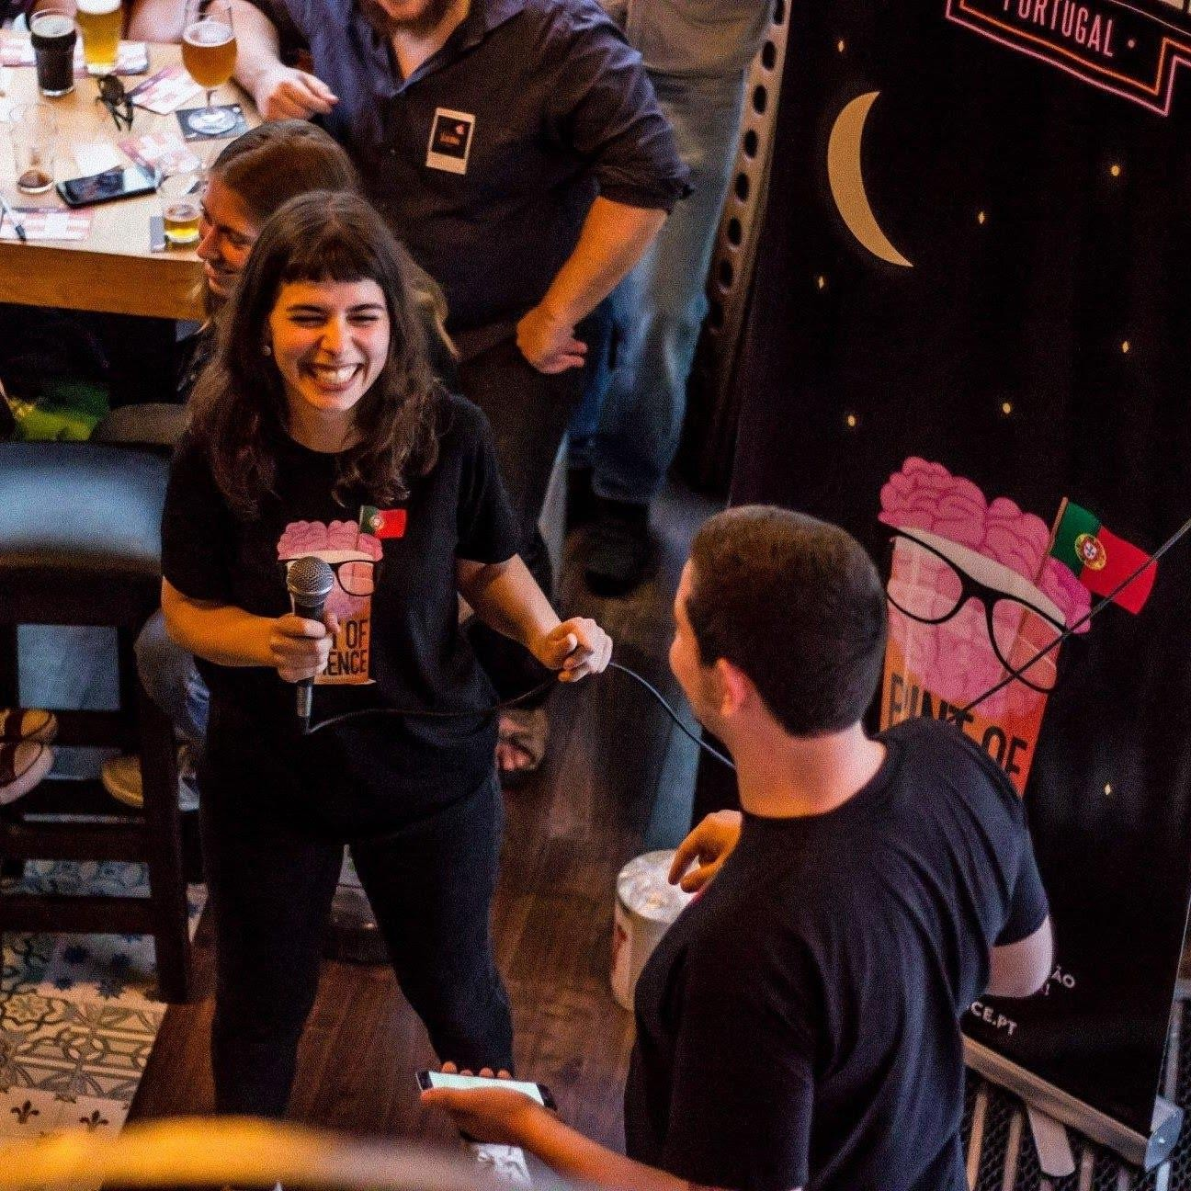




ASSOCIAÇÃO PINT OF SCIENCE PORTUGAL
A associação tem como fim promover a divulgação científica de forma simples e acessível ao público em geral
Pint of Science Portugal www.pintofscience.pt
Notes:
Saldanha

Slide 2
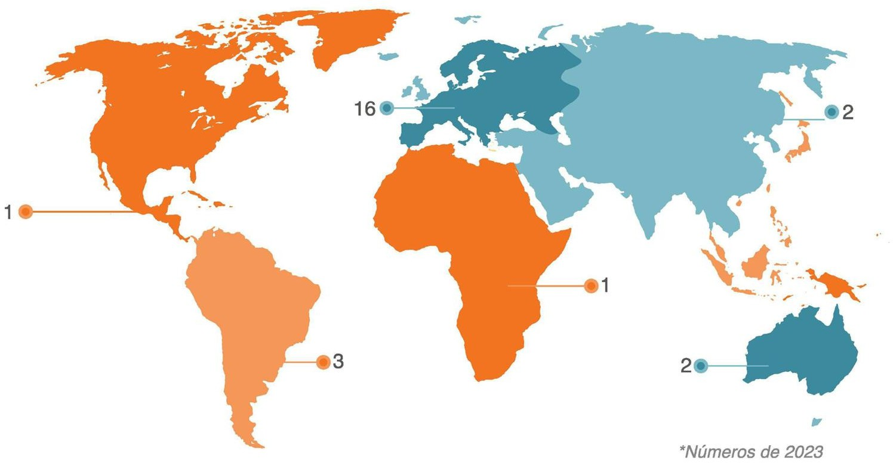

Missão e Estrutura
A Pint of Science tem como missão divulgar conteúdo científico de forma fácil e descomplicada à população em geral. Para tal, organiza um festival internacional de comunicação de ciência onde investigadores de diferentes áreas são convidados a apresentar os seus projetos de uma forma simples e interessante, num ambiente descontraído como um bar. O festival Pint of Science ocorre, anualmente, em 3 dias durante o mês de maio e em simultâneo, em mais de 500 cidades em todo o Mundo.
Estatutos da Associação sem fins lucrativos Pint of Science Portugal
Capítulo I Generalidades
Artigo nº3 Fim
A associação tem como fim promover a divulgação
científica de forma simples e acessível ao público
1
Notes:
Maria

Slide 3
Impacto
Formato descontraído do evento
Sucesso na divulgação de ciência
Possibilidade de aprender sobre novos temas
Foco em mais divulgação (grande maioria com amigos e colegas)
Interação oradores-participantes
“Continuem com o bom trabalho, a divulgação de ciência de forma acessível para a sociedade é algo importante.”
“Gostaria que o evento fosse feito com mais regularidade.”
“Obrigado pela vossa iniciativa, por favor continuem a trazer a ciência a todos.”
Notes:
Maria

Slide 4
O Evento
O festival decorre durante três dias no mês de Maio (sempre uma segunda, terça e quarta-feiras) e em Portugal, em cada cidade, em cada dia, existe pelo menos uma sessão Pint of Science. Numa sessão Pint of Science, 2 oradores de um determinado tema científico apresentam e discutem o seu trabalho de investigação para uma audiência leiga.
Uma sessão tem a duração aproximada de 2-2,5 horas e o custo simbólico de 2,5€.
Abertura
20 minutos
Introdução
5 minutos
Pausa
20-30 minutos
Fecho
5 minutos
Conversa 1
15-20 minutos
Discussão 1
30-40 minutos
Conversa 2
15-20 minutos
Discussão 2
30-40 minutos
4
Notes:
Saldanha

Slide 5




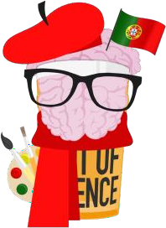


Os Temas
Cabecinha pensadora Beautiful Mind neurociência, psicologia e psiquiatria
O nosso Mundo Planet Earth geociência, botânica, zoologia e biologia
Do 8 ao 80
Atoms to Galaxies física, matemática, química e astronomia
Ter muita lata Tech Me Out engenharia, robótica e computadores
Pint'Arte Creative Reactions relação entre ciência e arte
Com pés e cabeça
Our body biologia humana, medicina e saúde
Chatear Camões
Our Society
direito, história, política e línguas
5
Notes:
Saldanha

Slide 6














Público-Alvo
FAIXA ETÁRIA
SITUAÇÃO PROFISSIONAL
< 18
18 - 20
21 - 30
31 - 40
41 - 50
51 - 60
> 60
Estudante Empregado(a) Desempregado(a) Outro
12.3%
20.4%
54.9%
38.3%
54.7%
NÍVEL DE ENSINO
GÉNERO
Ensino Básico Ensino Secundário Licenciatura Mestrado Doutoramento Outro
Feminino Masculino Outro
16.6%
39.4%
56.9%
40.7%
31.9%
6
Notes:
Saldanha

Slide 7
Departamentos
Tesouraria Pint Internacional Prospeto de apoio
Coordenação das equipas locais
Análise de feedback do ano anterior Estrutura do festival
Coordenação das equipas locais
Gestão da divulgação Guias e templates
Coordenação das equipas locais
Central
Equipa Nacional
Eventos
Comunicação
Associação
Fundos & Merchandising Relações externas Tesouraria no festival
Procura de bares; Proposta de oradores; Estrutura do festival
Pré-divulgação nas redes sociais; Pré-divulgação no terreno; Divulgação durante o festival
Central
Equipa Local
Eventos
Comunicação
7
Notes:
Saldanha

